Slide 1

Garden smart
HỆ THỐNG TƯỚI VƯỜN THÔNG MINH

Slide 2
GIỚI THIỆU VỀ THÀNH VIÊN
2. Phạm Tiến Thịnh
3. Nguyễn Hồng Trang
4. Trần Thị Thu Trang
5. Nguyễn Thành Trung
6.Phạm Văn Trương
1. Nguyễn Trung Thành
7. Lê Hải Yến

Slide 3
OUTLINE
1. Giới thiệu về hệ thống tưới vườn thông minh
2.Phương pháp lập trình hệ thống tưới vườn thông minh
3.Mô tả cách thức, quy trình hoạt động của hệ thốngvườn tưới thông minh (phần code và giao diện khi chạy của chương trình)
4.Tổng kết

Slide 4

1. Giới thiệu hệ thống tưới vườn thông minh

Slide 5
a. Nhu cầu và sự cần thiết
Tưới nước là một trong những khâu quan trọng nhất trong trồng trọt
Nước ta đang trong quá trình công nghiệp hóa, hiện đại hóa, các thiết bị máy móc tự động được đưa vào phục vụ thay thế cho sức lao động của con người
Vậy nên, hệ thống tưới nước đang được nghiên cứu, thiết kế, chế tạo
đưa vào thực tiễn ngày càng được áp dụng nhiều

Slide 6
b. Ý tưởng thiết kế
Nhận thấy tính cần thiết cũng như nhu cầu của hệ thống trong việc ứng dụng vào nông nghiệp cũng như canh tác.
Giúp tiết kiệm thời gian cũng như công sức đồng thời đem lại hiệu quả, năng suất cao hơn cho cây trồng.
Nghiên cứu và tiến hành thiết kế : “Hệ thống vườn tưới cây thông minh”.

Slide 7
c. Các chỉ tiêu của sản phẩm
Hệ thống thân thiện với người dùng, dễ dàng thiết lập và cài đặt.
Điều chỉnh các chỉ số theo yêu cầu.
Hệ thống chạy chuẩn xác, báo lỗi khi xảy ra sự cố.

Slide 8
d. Chức năng và mô tả hoạt động của hệ thống
Hệ thống dựa theo điều kiện độ ẩm của môi trường cũng như tùy thuộc vào loại cây và giai đoạn cây trồng để xác định mức nước phù hợp để cung cấp nhằm tạo điều kiện phát triển hiệu quả, chính xác nhất.
Hệ thống có danh sách các loại cây trồng và giai đoạn sinh trưởng của cây để người dùng lựa chọn chế độ tưới phù hợp. Ngoài ra còn các mức độ ẩm, lượng nước phù hợp cho từng giai đoạn mà người dùng có thể tùy chỉnh theo ý muốn và nhu cầu.

Slide 9
2.Phương pháp về lập trình hệ thống tưới vườn thông minh

Slide 10
2.1 Mô tả phương pháp lập trình - Lập trình hướng đối tượng với C++
a. Lập trình hướng đối tượng là gì?
là phương pháp lập trình lấy đối tượng làm nền tảng để xây dựng thuật giải, xây dựng chương trình.
là thiết kế chương trình xoay quanh dữ liệu của hệ thống.
không cho phép dữ liệu chuyển động tự do trong hệ thống.

Slide 11
2.1 Mô tả phương pháp lập trình - Lập trình hướng đối tượng với C++
b. Đặc điểm, tính chất cơ bản của lập trình hướng đối tượng
2. Tính kế thừa (Inheritance)
4. Tính trừu tượng(Abstraction)
1.Tính đóng gói (encapsulation) và che giấu thông tin (information hiding)
3. Tính đa hình (Polymorphism)

Slide 12

2.2 Giới thiệu, mô tả các lớp đối tượng
Lớp cây trồng
Cây trồng có nhiều chủng loại: rau xanh, hạt củ, cây ăn quả, cây lấy hoa,... Mỗi loại cây sẽ cần lượng nước, độ ẩm cho từng giai đoạn là khác nhau vì vậy trong lớp này, người dùng sẽ được lựa chọn loại cây trồng muốn tưới bằng cách chọn loại cây tương ứng với số trên màn hình hiển thị. Tiếp đó, mỗi giai đoạn cây trồng cần tưới những lượng nước khác nhau, hệ thống Smart Garden sẽ đưa ra màn hình lựa chọn giai đoạn cây để thực hiện tưới nước thích hợp. Để làm điều này, câu lệnh if-else sẽ được sử dụng. Với cài đặt sử dụng lần đầu, người dùng sẽ phải cài đặt lần đầu sử dụng, chọn loại cây, nhập tên cây, giai đoạn phát triển của cây,... để có thể kiểm tra trạng thái hoạt động của hệ thống vào lần sử dụng tiếp theo.

Slide 13

2.2 Giới thiệu, mô tả các lớp đối tượng
Lớp độ ẩm
Hệ thống Smart garden giúp nhắc nhở độ ẩm cần thiết từ khoảng 60%-80% để người có thể lựa chọn nhập độ ẩm tốt nhất cho cây. Dưới thông báo độ ẩm đất của thiết bị đo độ ẩm, khi nhập độ ẩm thích hợp của cây trồng, hệ thống sẽ tự động so sánh và đưa ra phương án thích hợp là có nên tưới nước cho cây tiếp hay không, điều này giúp tránh tình trạng khô hạn hay bị úng nước làm chết cây.
Lớp kiểm tra độ ẩm này gồm có các hàm nhập độ ẩm thích hợp và độ ẩm so sánh, đồng thời dùng câu lệnh If-Else để kiểm tra điều kiện và đưa ra thông báo cho người sử dụng.

Slide 14

2.2 Giới thiệu, mô tả các lớp đối tượng
2.2 Giới thiệu, mô tả các lớp đối tượng
Lớp độ ẩm
Trong lớp hệ thống tưới nước sẽ được lập trình các hàm hiển thị trạng thái hệ thống để đưa ra thông tin về trạng thái cây cần hay không cần tưới nước, máy nghỉ hay hoạt động; hàm công tắc bật tắt để chọn trạng thái máy nước người dùng muốn; nếu muốn tưới nước theo nhu cầu người dùng, thì hàm nhập lượng nước sẽ được sử dụng đến, người dùng sẽ nhập lượng nước muốn tưới và máy hoạt động. Các hàm này sẽ kết hợp các câu lệnh If-Else.

Slide 15
3.Mô tả cách thức, quy trình hoạt động của hệ thốngvườn tưới thông minh (phần code và giao diện khi chạy của chương trình)

Slide 16
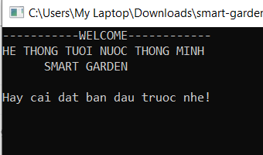
Ban đầu , khi bắt đầu chạy chương trình

Slide 17
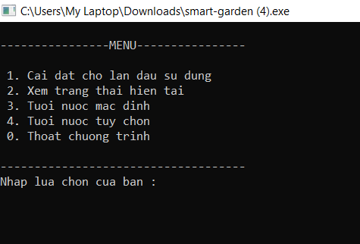
Sau đó màn hình sẽ hiển thị bảng Menu cho người dùng chọn
(Lưu ý: khi mới bắt đầu sử dụng chương trình người dùng nên cài đặt ban trước)
Trên màn hình hiển thị giao diện khi chạy, người dùng sẽ nhập lựa chọn của mình, bằng cách ấn các phím số tương ứng với các số và lựa chọn dựa trên bảng Menu

Slide 18

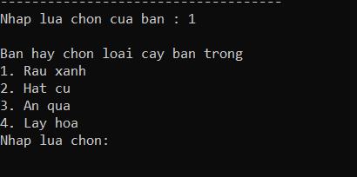
Khi nhâp phím 1, màn hình sẽ tiếp tục hiển thị

Slide 19
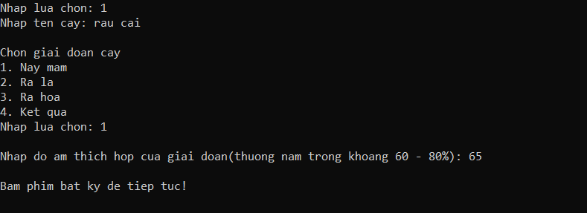
Người dùng chọn loại cây bằng cách ấn các phím số tương ứng với các lựa chọn và sẽ hiển thị dòng lênh “Nhap ten cay:”, ví dụ ta nhập “rau cai”, sau đó đến “chọn giai doan cay”, ta sẽ nhập độ ẩm thích hợp cho từng giai đoạn đó.

Slide 20

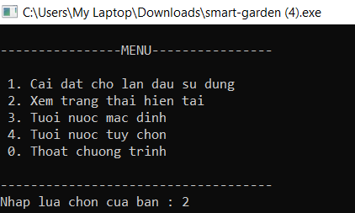
Sau khi hoàn thành cài đặt hệ thống sẽ trở lại màn hình MENU ban đầu. Và để bắt đầu xem trạng thái hiện tại ta chọn lựa chọn 2 như ví dụ bên dưới.

Slide 21
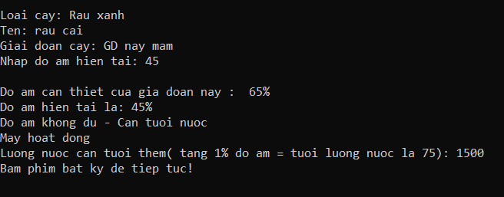
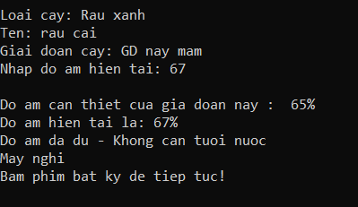
Hệ thống sẽ hiển thị ra màn hình trạng thái hiện tại của cài đặt ban đầu của người dùng. Ở lựa chọn này , ta sẽ xem độ ẩm hiện tại đã phù hợp với điều kiện của cây hay chưa. Nếu độ ẩm chưa phù hợp điều kiện , hệ thống sẽ báo ra màn hinh là « Do am khong du – Can tuoi nuoc » , và « May hoat dong ».Nếu độ ẩm đã phù hợp, hệ thống sẽ báo ra màn hình là « Do am da du - Khong can tuoi nuoc » và « May nghi »

Slide 22

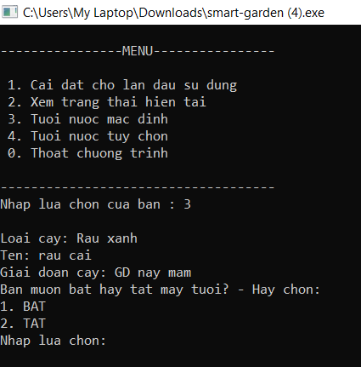
Lựa chọn 3 là tưới nươc mặc định. Màn hình sẽ hiển thị thị cài đặt ban đầu mà người dùng đã nhập vào, và lựa chọn bật hoặc tắt công tắc để điều khiển hệ thống tưới

Slide 23
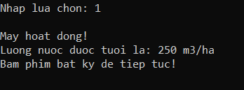
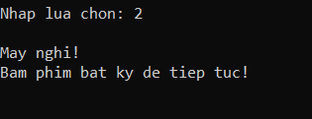
Bật máy tưới chọn lựa chọn 1. Máy tưới sẽ hoạt động và màn hình hiển thị như ví dụ bên dưới:
Nếu chúng ta không muốn tưới nước mặc định. Có thể chọn lựa chọn 2 để máy nghỉ.

Slide 24

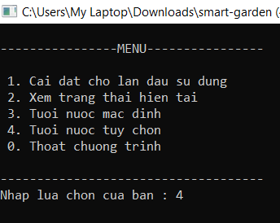
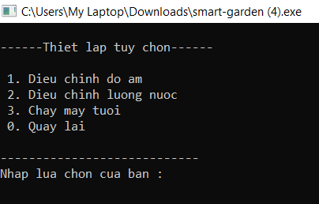
Với lựa chọn 4 thiết lập tưới tùy chọn. Sau khi quay trở lại Menu chính. Ta chọn lựa chọn 4. Màn hình sẽ hiển thị như ví dụ:

Slide 25
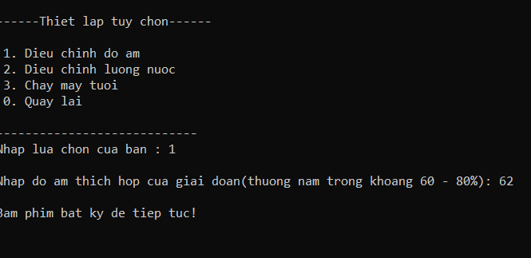
a, Để điều chỉnh độ ẩm cho cây. Lựa chọn 1 sẽ cho ta lựa chọn và thay đổi độ ẩm cần thiết thích hợp cho các giai đoạn của cây.

Slide 26
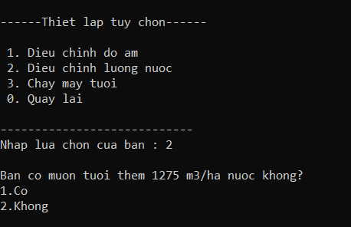
b,Để điều chỉnh độ lượng nước cho cây. Lựa chọn 2 sẽ cho ta điều chỉnh lượng nước sẽ tưới cho cây.Đầu tiên hệ thống sẽ gợi ý cho người dùng có muốn tưới lượng nước mà hệ thống gợi ý hay không, lượng nước đó được tính thao công thức ( tăng 1% độ ẩm cần tưới 75 m3/ha) =( ( độ ẩm đã điều chỉnh hoặc độ ẩm mặc định của cây)-(độ ẩm hiện tại))*75

Slide 27
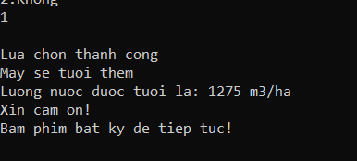
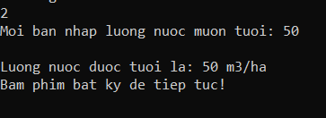
Nếu có, ta sẽ ấn phím 1
Nếu có, ta sẽ ấn phím 2

Slide 28
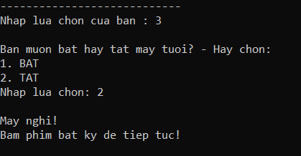
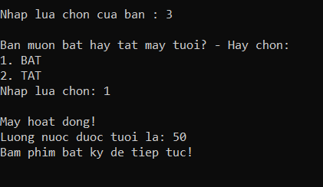
c,Điều khiển hoạt động của hệt thống tưới, bật công tắc thì ta ghi ấn phím 1, tắt công tắc thì ta ấn phím 2

Slide 29
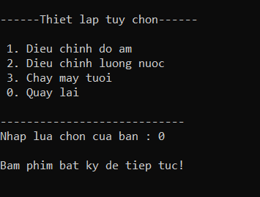
d, Để thoát khỏi “Lựa chọn tưới tùy chọn”, ta ấn phím 0

Slide 30

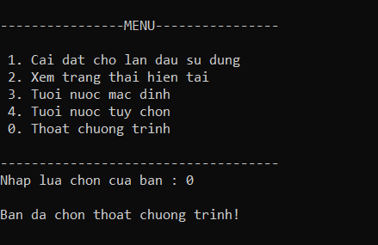
5.Thoát chương trình,ta ấn phím 0

Slide 31
4.tổng kết

Slide 32
CẢM ƠN ĐÃ LẮNG NGHE BÀI THUYẾT TRÌNH

Slide 33




+1 23 987 6554
kalle@email.com
www.fabrikam.com

